Slide 1
Recommending Challenge
Ladislav Peška,
Department of Software Engineering,
Charles University in Prague,
Czech Republic

Slide 2
Obsah
Úvod do Recommender Systems
Co jsou RS, kde a proč se používá
Jak RS fungují Recommender systems
Zadání RS Challenge
Motivace
Zadání

Slide 3
Úvod do recommender systems

Slide 4
Motivation – Recommender Systems
Information overload, too many choices (Paradox of choice) -> users are dissatisfied
Search engines
user has to know what he/she wants
RS is an information filtering system aiming to recommend to the user potentially interesting, new object otherwise hard to find
Benefical for both user and site owner
Need additional information from user
Multimedia portals, Social networks, E-commerce , Search engines …

Slide 5
Motivation – Recommender Systems

Slide 6
Motivation – Recommender Systems

Slide 7
Examples – Recommender Systems
Amazon.com
Frequently bought together,
Users who viewed/bought this item also…
Personalized recommendations
Last.fm
If you like X, you may also like Y
Globally popular/trendy artists, albums,…
Personalized recommendations

Slide 8
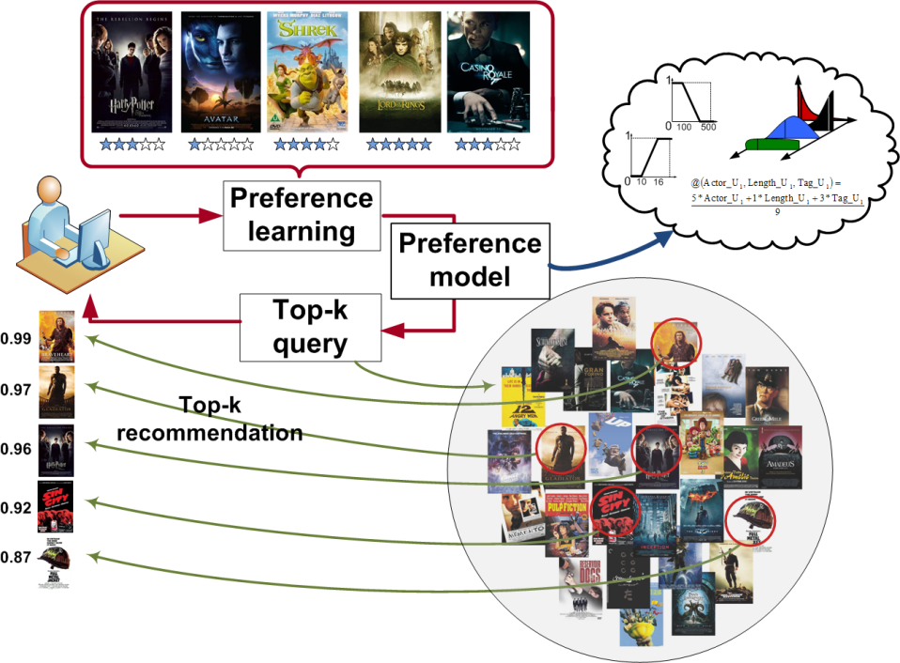
Recommender Systems
Basic Workflow
User provides feedback from which user preferences are learned
Recommendations are provided based on
User feedback
Object attributes
User attributes/relations
Context
…

Slide 9
User Preferences
Uživatel vyjadřuje svoji preferenci (poskytují zpětnou vazbu):
Explicitně (Rating objektů, porovnávání, likes/dislikes…)
Implicitně (Systém sleduje jeho běžné chování)
Přímo (Vyhledávání, procházení kategoriemi…)
Hranice není ostrá (a asi ji ani k ničemu nepotřebujeme)

Slide 10
Modely Uživatelských Preferencí
Mám už nějakou zpětnou vazbu od uživatele
Jak doporučím objekty?
Collaborative filtering
Uživatel X a Y dosud hodnotili objekty podobně => uživatel X se budou líbit stejné věci jako Y i nadále
Content based
Uživateli X se líbí objekt O1 => uživateli se budou líbit i objekty O2, O3, které jsou podobné O1

Slide 11
Model Desetiboje
Model desetiboje je Content-based RS
Představte si, že desetibojaři jsou „objekty“ a jejich výkony atributy objektů
Preference je vyjadřována na jednotlivých atributech (disciplínách)
Preference na atributech je pak agregována prostým součtem

Slide 12
Jak hodnotit RecSys
Tzv. Online experimenty
A/B testy
Sledování klíčových metrik provozovatele
Loyalty, User sattisfaction, Click through rate, Purchase rate, Total revenue…

Slide 13
Jak Hodnotit Algoritmy Použité v RecSys
Lze i pomocí tzv. offline experimentů
Mám historická data o chování uživatele
Část dat použiju k trénování algoritmu
Na zbytku otestuji, zda algoritmus umí předvídat „budoucí“ chování uživatele
Metriky pro měření kvality predikce
RMSE, nDCG, Precision/recall,…

Slide 14
Recsys challenge

Slide 15
Základní Idea
Vašim cílem je predikovat chování uživatelů.
Dostanete dataset obsahující předchozí interakce uživatele s objekty (user rating) a dataset obsahující atributy objektů
Na jejich základě vytvoříte „model“ preferencí uživatele
Model preferencí může být skoro cokoli, ale je třeba, abyste podle modelu dokázali predikovat uživatelské hodnocení pro další objekty
Dostanete sadu „dotazů“ jak by uživatel ohodnotil daný objekt
Na kterou odpovídáte predikovaným ratingem pro daného uživatele a objekt
Uživatelské interakce jsou uměle generované dle atributů objektu
Objekty jsou auta ze Slovenských autobazarů (dataset z r. 2013)

Slide 16
Návaznost na doporučovací systémy
RS mimo jiné potřebuje vybrat, které objekty uživateli zobrazit
Vcelku dobrá metoda je zobrazovat objekty, které bude mít uživatel pravděpodobně rád*.
K tomu je třeba mít dobrý algoritmus pro predikci uživatelských preferencí
* Nelze to říct na 100% (což nelze nic, jakmile pracujeme s živými lidmi), například není vhodné zobrazovat vzájemně příliš podobné objekty.

Slide 17
A jak na to prakticky?
Zdrojáky, termíny, hodnocení, ukázky doporučovacího systému,…

